Slide 1

30、想别人没想到的

Slide 2
脑筋急转弯
1、什么东西越洗越脏?
2、什么马不能骑？
3、黑人为什么喜欢吃白巧克力？
(水)
(海马)
(怕咬到自己的手指)

Slide 3
再读课文 分组讨论
（1）画师考徒弟的内容是什么?
（2）三个徒弟的画分别是什么样的？
大徒弟～ 二徒弟 — 小徒弟＝ 划记
（3）画师觉得谁画得最棒？为什么？
﹏

Slide 4
liǎ
俩
画师看了看他俩的画，没有露出满意的神情。当他拿起小徒弟的画时，禁不住点头称赞。

Slide 5
大徒弟用细笔密密麻麻地在纸上画满了很小很小的骆驼。

Slide 6
于是二徒弟画了许许多多骆驼的头。他画得果然比大徒弟多。

Slide 7
大徒弟用细笔密密麻麻地在纸上画满了很小很小的骆驼。
于是二徒弟画了许许多多骆驼的头。
为了画出最多的骆驼，大徒弟想：__________。于是他________。
为了画出更多的骆驼，二徒弟想：__________。于是他________。

Slide 8
原来，小徒弟只画了几条弯弯曲曲的线，表示连绵不断的山峰，一只骆驼从山中走出来，另一只骆驼只露出脑袋和半截脖子。

Slide 9



Slide 10
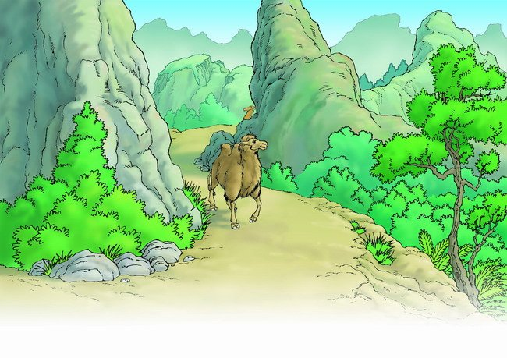

Slide 11
请你们当小画师:
用“虽然……但是……”评评大徒弟的画,二徒弟的画.

Slide 12
fú
你们看这幅画，画上虽然只有两只骆驼，但它们在（ ）的群山里走着，（ ），谁也（ ）会从
山谷里走出多少只骆驼，这不恰好表明有（ ）的骆驼吗？
连绵起伏
若隐若现
说不清
qià
数不尽

Slide 13
若隐若现:“若”的意思：
① 要是；② 你；③ 好像。应选择哪一种？连起来说意思。

Slide 14
用细笔密密麻麻地在纸上画满了很小很小的骆驼，
画了许许多多骆驼的头，
虽然只有两只骆驼，但它们在连绵起伏的群山里走着，若隐若现，谁也说不清会从山谷里走出多少只骆驼，这不恰好表明有数不尽的骆驼吗？

Slide 15
大
两个徒弟恍然大悟。
徒弟（二徒弟）明白了_____________。
任选一组关联词：
虽然……但是…… 不但……而且……
因为……所以……

Slide 16
你们看这幅画，画上虽然只有两只骆驼，但它们在连绵起伏的群山里走着，若隐若现。这不恰好表明有数不尽的骆驼吗？

Slide 17
只要肯动脑筋，大胆创新，就会有很多新发现，就会有意想不到的收获。所以，在今后的学习、生活中，我们也要多动脑筋，做一个有创新精神的孩子。

Slide 18
《望梅止渴》
《称象》

